Slide 1
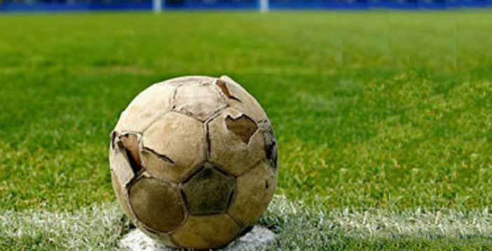
Capitolo 3
Difesa della porta

Slide 2
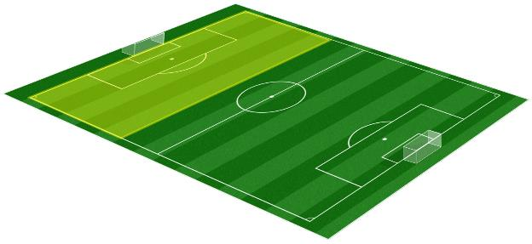
1ªª Esercitazione
Difesa della porta “didattico”
Zona di campo dove si sviluppa l’esercitazione
Descrizione
In questo capitolo sarà affrontato il comportamento della linea difensiva negli ultimi 25 metri di campo dove inizia la fase di difesa della porta.
L’esercitazione nel prossimo video è la fase d’introduzione del concetto di difesa della porta; sulla linea laterale del campo sono segnalate con dei riferimenti le distanze che mancano per arrivare al calcio d’angolo in modo da iniziare a memorizzare le posizioni da tenere alle varie altezze.
All’interno del campo invece vengono posti dei segnalatori come riferimento delle posizioni da tenere alle varie altezze con qualche metro di copertura.
Le altezze considerate come riferimento sono; 45, 25, 13, 7 e 2 metri.
Come si nota nel video, i tre difensori in copertura continuano a essere orientati verso la palla fino ai 30 metri circa; poi inizia la fase di copertura dell’area di rigore con una discesa in diagonale che allontana i tre difensori dalla palla, in modo da dare la precedenza alla difesa della porta.

Slide 3
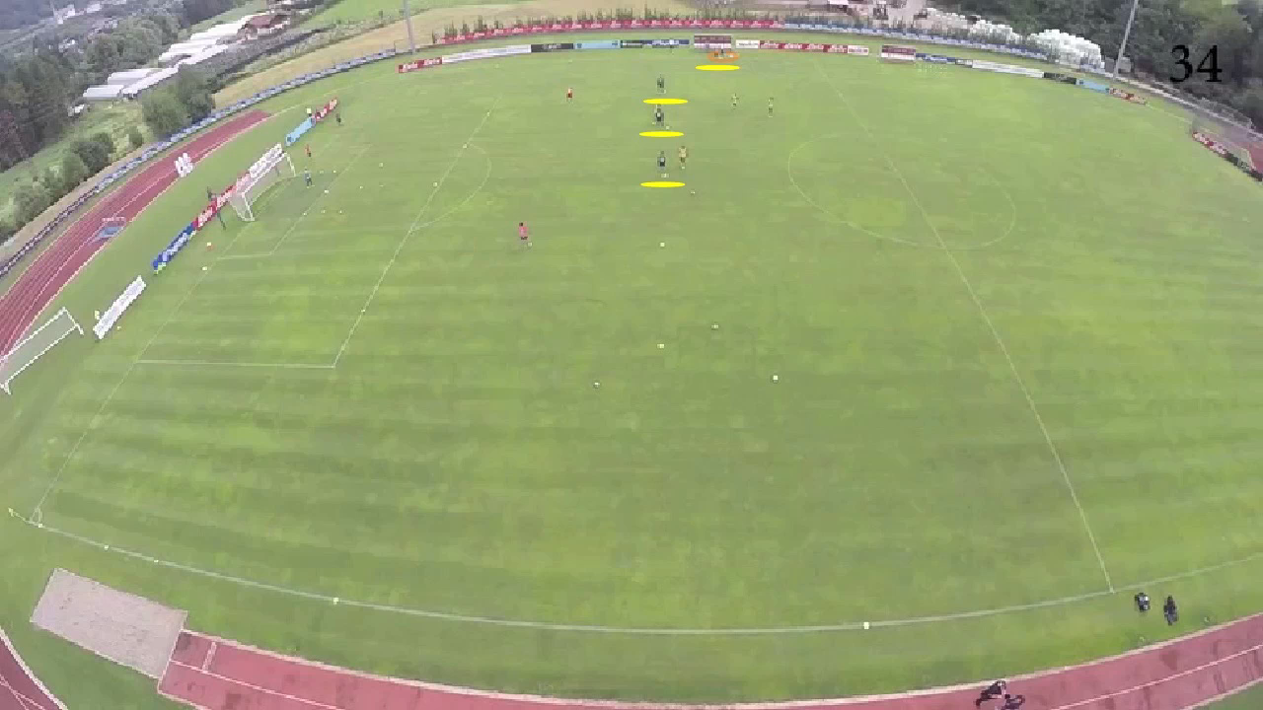
Difesa della porta “didattico”

Slide 4

2ª Esercitazione
Difesa della porta “1 - 2” con avversari
Zona di campo dove si sviluppa l’esercitazione
Descrizione
La proposta del prossimo video è una esercitazione mirata alle posizioni da tenere all’altezza dei sette metri finali dove i tre componenti della linea difensiva si ritrovano in 1-2 con il difensore centrale di parte leggermente più basso in modo da poter intercettare un’eventuale cross sul primo palo ed evitare un potenziale anticipo dell’avversario.
Si tratta di una proposta che ha come obiettivo il perfezionamento dei movimenti; infatti, come si nota nel video, sono già inseriti gli avversari e i riferimenti delle varie altezze sono presenti solamente sulla linea laterale del campo, per facilitare la comprensione delle posizioni da prendere: per cui, si tratta di una proposta di allenamento che riguarda già un periodo avanzato della stagione.

Slide 5
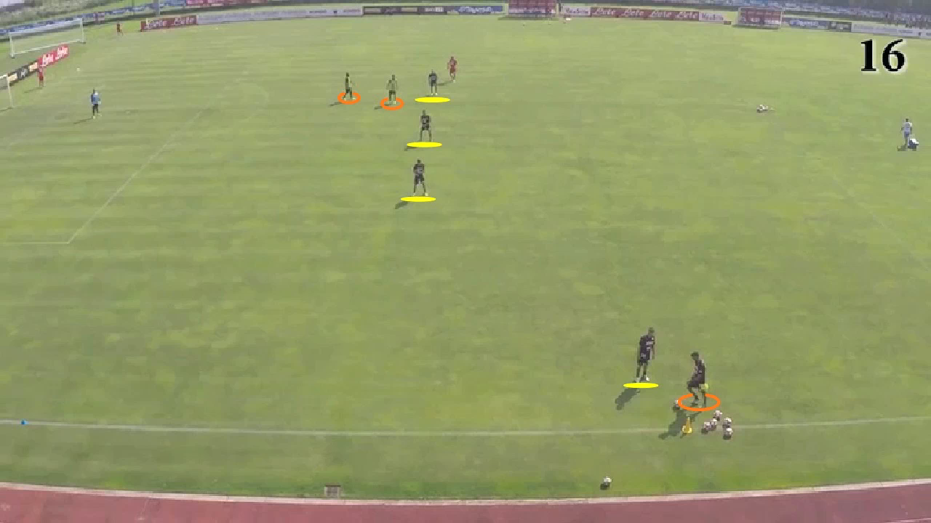
Difesa della porta “1 – 2” con avversari

Slide 6

3ª Esercitazione
Difesa della porta “Diagonale negativa”
con vertice basso ed avversari
Zona di campo dove si sviluppa l’esercitazione
Descrizione
Altra esercitazione in cui si cerca il perfezionamento dei movimenti con linea rimasta a tre in difesa della porta, difensore esterno in chiusura, palla che raggiunge quasi la linea di fondo campo (2 metri circa).
I difensori cessano di dare copertura ma si dispongono in diagonale alzandosi con il difensore centrale di controparte e il difensore esterno di controparte. Questo atteggiamento viene chiamato in gergo “diagonale negativa”.
In questa esercitazione, dopo la fase iniziale di ritiro precampionato, viene inserito il centrocampista centrale in tutte le esercitazioni con queste posizioni: di vitale importanza la sua presenza in linea con il primo centrale, poiché in grado d’intercettare eventuali palle corte in una zona dove non c’è’ possibilità d’intervenire con il primo difensore centrale di parte.

Slide 7
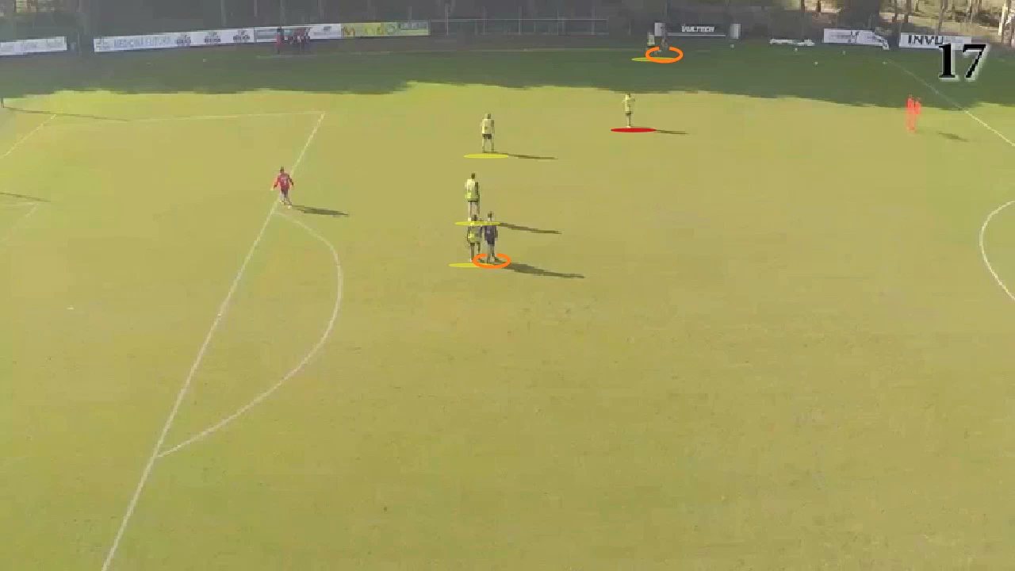
Difesa della porta “Diagonale negativa”
con vertice basso ed avversario

Slide 8

4ª Esercitazione
Difesa della porta “Linea” con avversari
Zona di campo dove si sviluppa l’esercitazione
Descrizione
Questo posizionamento dei difensori in area è l’ultimo dei vari step in cui la linea difensiva è ancora su un livello di copertura e cioè dai 13 ai 7 metri.
Si tratta anche in questa caso di una esercitazione mirata a perfezionare i movimenti difensivi a protezione della porta: è un’esercitazione da proporre allo stato avanzato di conoscenza dove si nota l’assenza di segnalatori in riferimento delle posizioni da occupare.

Slide 9
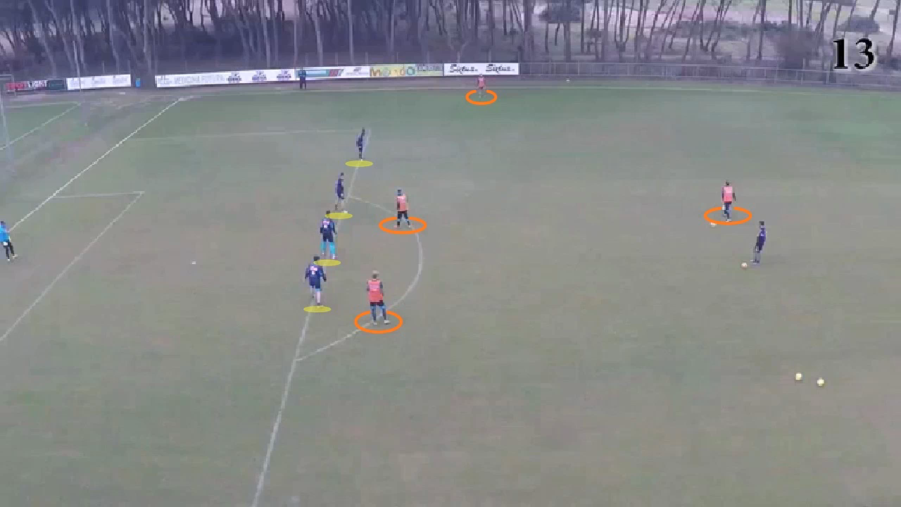
Difesa della porta “Linea” con avversari

Slide 10

5ª Esercitazione
Difesa della porta con scarico corto ed avversario
Zona di campo dove si sviluppa l’esercitazione
Descrizione
Si nota in questa proposta come, oltre ai posizionamenti in discesa, vengono eseguiti i movimenti in salita a pulire l’area di rigore.
Nell’esercitazione è aggiunta l’opzione di uno scarico dell’avversario e palla messa sopra la linea.
Si può notare come i tre difensori prendono campo in salita in modo moderato considerata la velocità di trasmissione corta della palla tra i due avversari che non permette di sottrarre molta profondità agli attaccanti avversari.

Slide 11
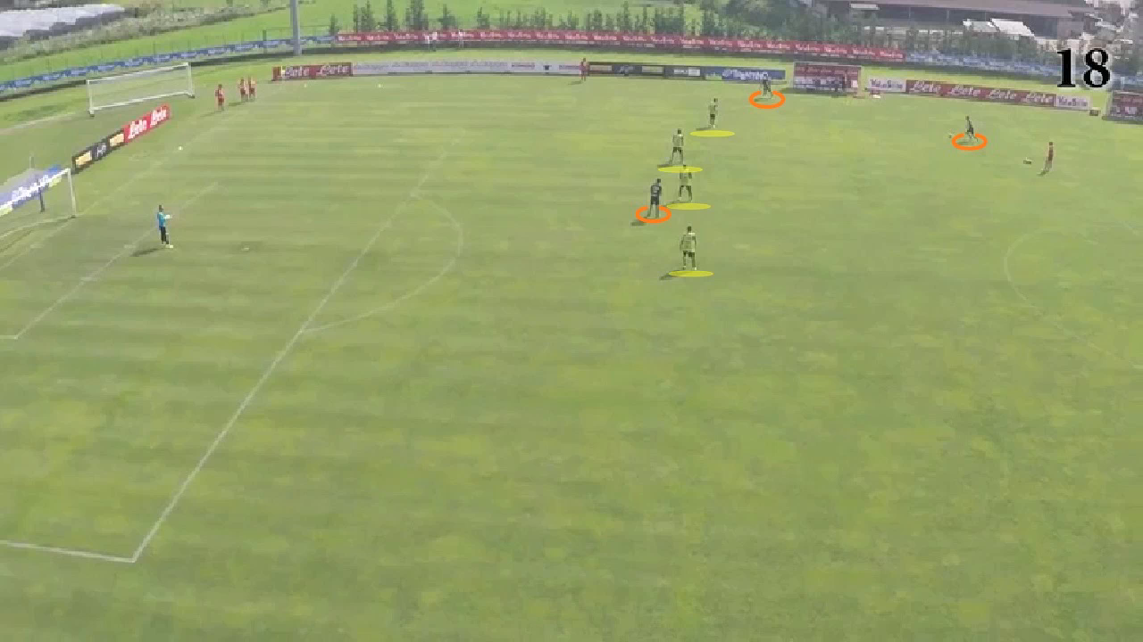
Difesa della porta, scarico lungo ed avversario

Slide 12

6ª Esercitazione
Difesa della porta e scarico lungo,
con centrocampista centrale ed avversari
Zona di campo dove si sviluppa l’esercitazione
Descrizione
La differenza tra questa proposta e la precedente è che si tratta di uno scarico lungo, dove i difensori possono limitare ancora di più la profondità agli attaccanti avversari visto il tempo di trasmissione della palla tra i due; in più, si tratta di una fuga a due tempi di velocità diverse visto che l’avversario non calcia direttamente ma a due tempi.
Oltre alla presenza di due avversari a ridosso dei tre difensori, si nota la presenza del centrocampista centrale per gli stessi motivi elencati nelle precedenti esercitazioni in cui veniva impiegato.

Slide 13
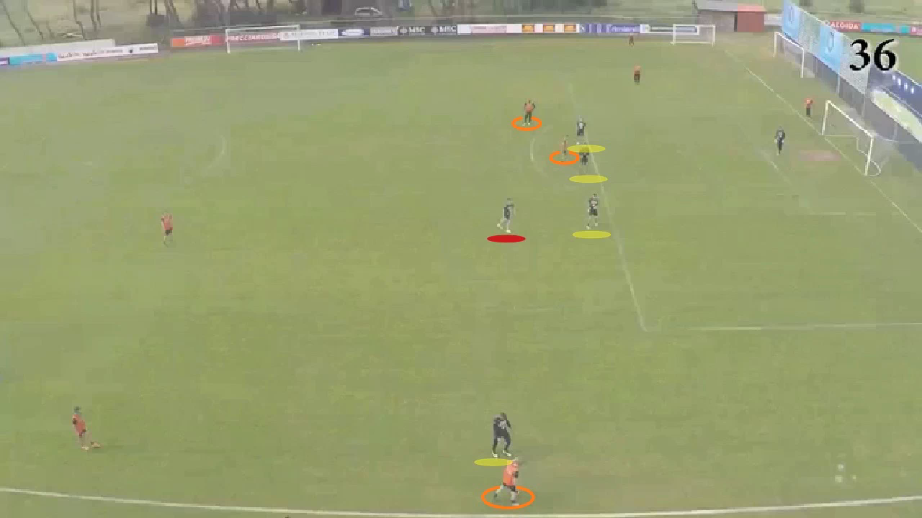
Difesa della porta e scarico lungo
con centrocampista centrale ed avversari

Slide 14

7ª Esercitazione
Difesa della porta con scarico lungo e orizzontale,
con centrocampista centrale ed avversari
Zona di campo dove si sviluppa l’esercitazione
Descrizione
In questa esercitazione sono aumentate le letture e le difficoltà per i difensori poiché è stato inserito uno scarico in più oltre a tutte le letture delle esercitazioni precedenti.
Oltre alle varie posizioni in area in base all’altezza della palla con avversario in discesa, diventa di vitale importanza la pulitura dell’area e la lettura sul secondo scarico, dove la linea difensiva ha la possibilità di prendere ancora campo nonostante il passaggio avvenga in orizzontale.
Anche in questo caso si nota la presenza di due avversari a ridosso dei tre difensori, in più la presenza del centrocampista centrale a copertura dello spazio davanti alla linea difensiva.

Slide 15
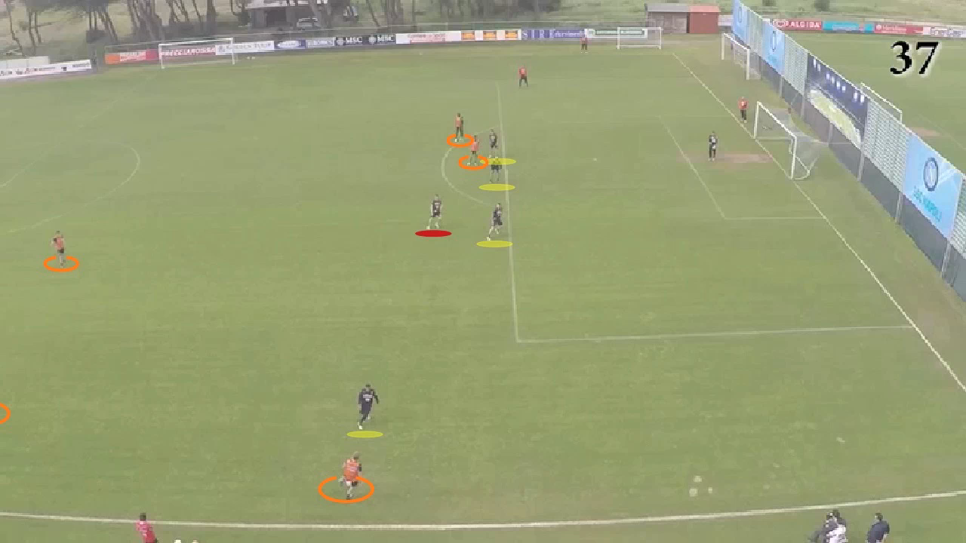
Difesa della porta con scarico lungo verticale e orizzontale,
con centrocampista centrale e avversari

Slide 16
Conclusioni
Nel corso master che ho frequentato, ho notato la curiosità dei miei colleghi nel voler conoscere o approfondire le dinamiche della linea difensiva a 4 con orientamento sulla palla: proprio il loro interesse attivo a questo argomento ha per me rappresentato lo stimolo decisivo che mi ha indotto alla trattazione di questo argomento nella mia tesi conclusiva.
Non credo si tratti dell’unica metodologia vincente, ma di un sistema che, con i suoi pregi e i suoi difetti, debba far parte del bagaglio tattico di ogni allenatore.
Le esercitazioni qui riportate sono una parte delle proposte che utilizziamo per allenare questo tipo di metodologia.
L’obiettivo in questa tesi è quello di fornire utili elementi per approcciare a questo tipo di difesa in maniera corretta e con le varie evoluzioni da utilizzare in base al livello e alle capacità di apprendimento degli atleti che si hanno a disposizione.
È vero anche che, per poter attuare questa metodologia, c’è bisogno della totale convinzione da parte dei calciatori in quello che gli viene proposto dall’allenatore.
Nei tre capitoli che compongono questo lavoro, è stato di fondamentale importanza suddividere le esercitazioni per zone di campo, considerata la varietà di reazioni; le esercitazioni proposte possono essere modificate oppure totalmente cambiate in base ai moduli e alle esigenze dell’allenatore.
La quasi totalità delle proposte prese in considerazione sono frutto delle competenze maturate nel corso degli anni: nel tempo ho sempre cercato di migliorarle e modellarle.
Resta chiaro un concetto: compete alle capacità tecnica, tattica e creativa dell’allenatore l’elaborazione di esercitazioni sempre più innovative e utili che abbiano come obiettivo lo sviluppo di questo modo di difendere.

